Slide 1
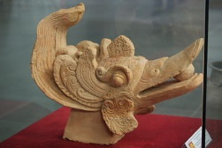
Bài 1: Thường thức mĩ thuật
SƠ LƯỢC VỀ MĨ THUẬT THỜI TRẦN
(1226 – 1400)

Slide 2
I.Vài nét bối cảnh xã hội
- Sau khi thay nhà Lý, nhà Trần có nhiều chính sách tiến bộ để xây dựng đất nước.
- Ba lần chiến thắng quân xâm lược Mông – Nguyên, tinh thần tự cường, tự chủ dân tộc ngày càng nâng cao, đất nước giàu mạnh.
- Đó cũng là nguyên nhân và điều kiện cho nền nghệ thuật phát triển.
- Nhà Trần điều hành đất nước trong 174 năm thì sụp đổ.

Slide 3
I.Vài nét bối cảnh xã hội
- Đạo Phật đi vào đời sống và khơi nguồn cho nghệ thuật phát triển
- Mở rộng giao lưu với các nước láng giềng.

Slide 4
II. Vài nét về mĩ thuật thời Trần
Mĩ thuật thời Trần thực tế là sự nối tiếp và phát triển mĩ thuật thời Lý.
Yếu tố tạo nên nét đặc trưng đó là sự giao lưu văn hóa rộng rãi.

Slide 5
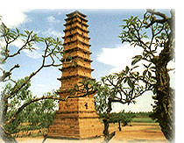
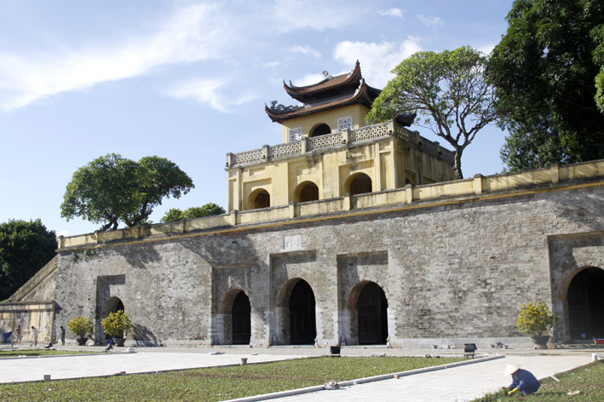
1. Kiến trúc
Kiến trúc cung đình.
Kiến trúc Phật giáo.

Slide 6
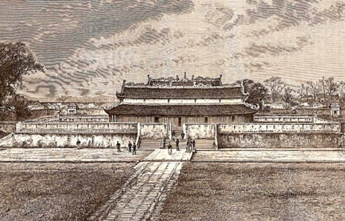
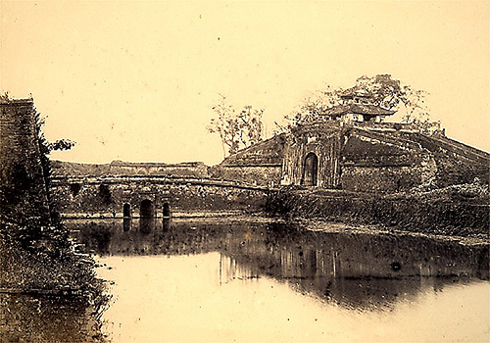
Kiến trúc cung đình
- Nhà Trần cho tu bổ lại kinh thành Thăng Long
Kinh thành Thăng Long thời nhà Lý
Kinh thành Thăng Long thời nhà Trần

Slide 7
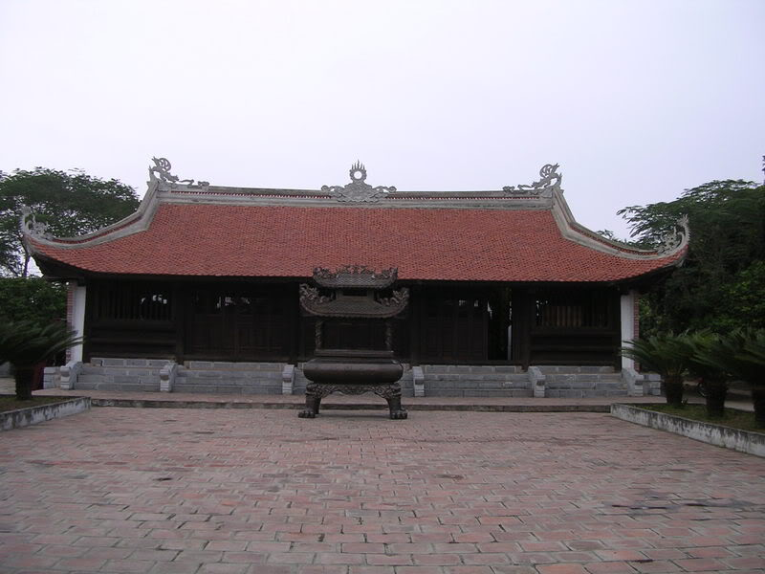
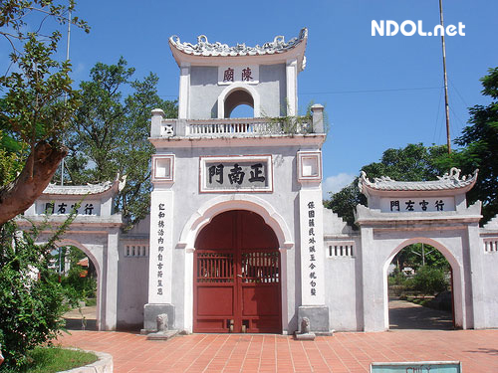
Kiến trúc cung đình
Nhà Trần cho xây dựng khu cung điện Thiên Trường
Khu cung điện Thiên Trường – nơi thờ 14 vị vua nhà Trần

Slide 8
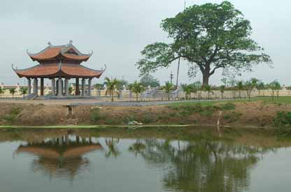
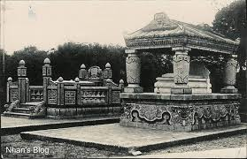
Kiến trúc cung đình
Nhà Trần còn xây các khu lăng mộ nổi tiếng như:
Lăng Trần Thủ Độ
Khu lăng mộ An Sinh

Slide 9
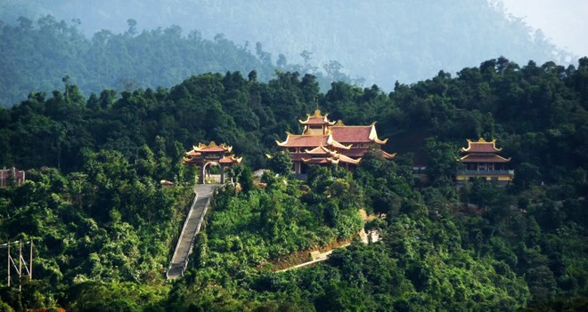
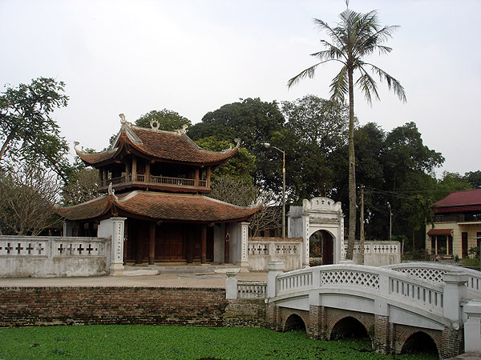
Kiến trúc phật giáo
Nhà Trần đã xây dựng những ngôi chùa, tháp nổi tiếng như:
Các chùa ở núi Yên Tử
Chùa Bối Khê

Slide 10
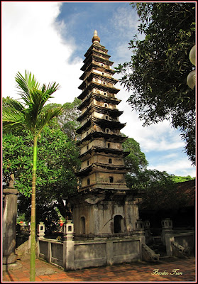
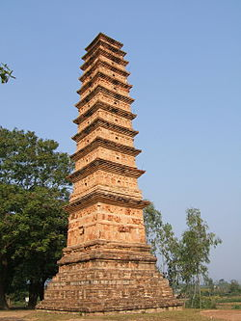
Kiến trúc phật giáo
Tháp chùa Phổ Minh
Tháp Bình Sơn

Slide 11
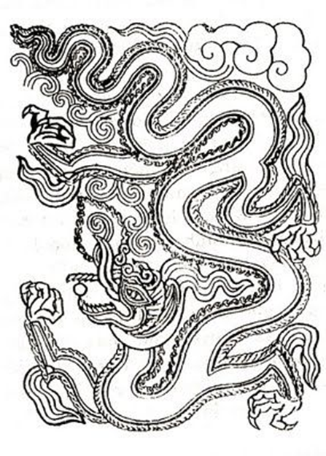
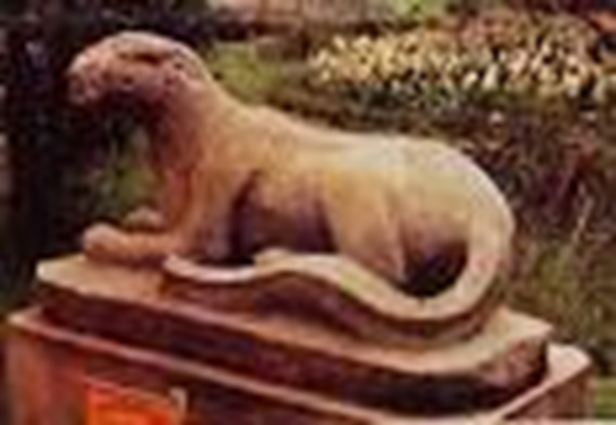
2. Điêu khắc và chạm khắc trang trí
- Tượng quan hầu, tượng cáccon thúchất liệu bằng đá.
- Hình rồng uốn lượn kiểu thắt túi, đầu rồng mang đậm tính chất trang trí, thân hình mập mạp, uốn khúc mạnh mẽ.
Tượng hổ lăng Trần Thủ Độ - Thái Bình
Hình rồng thời Trần

Slide 12
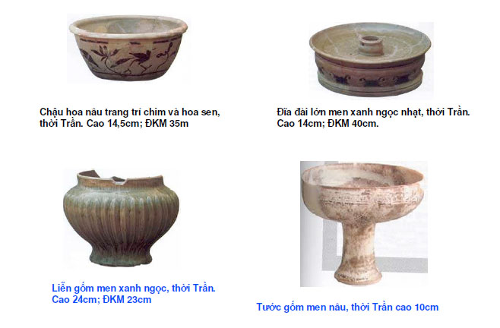
3. Đồ gốm
- Xương gốm dày, thô và nặng.
- Đồ gốm gia dụng phát triển mạnh, phục vụ quảng đại quần chúng nhân dân.
- Nhiều loại men: hoa nâu hoa lam với hoạ tiết là hoa lá cách điệu.

Slide 13
III. Đặc điểm
- Mỹ thuật thời Trần mang dáng dấp chắc khỏe, phóng khoáng, cách tạo hình mập mạp và giàu tính dân tộc.

Slide 14
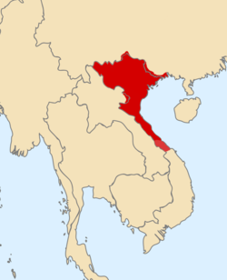
PHẦN MỞ RỘNG
Lãnh thổ của nhà Trần từ đầu miền Bắc nước ta đến miền Trung

Slide 15
PHẦN MỞ RỘNG
Thứ tự | Tên các vị vua | Năm trị vì
1 | Trần Thái Tông | 1226 – 1258
2 | Trần Thánh Tông | 1258 – 1278
3 | Trần Nhân Tông | 1278 – 1293
4 | Trần Anh Tông | 1293 – 1314
5 | Trần Minh Tông | 1314 – 1329
6 | Trần Hiến Tông | 1329 – 1341
7 | Trần Dụ Tông | 1341 – 1369
8 | Trần Nghệ Tông | 1370 – 1372
9 | Trần Duệ Tông | 1373 – 1377
10 | Trần Phế Đế | 1377 – 1388
11 | Trần Thuận Tông | 1388 – 1398
12 | Trần Thiếu Đế | 1398 – 1400

Slide 16
PHẦN DẶN DÒ - Học bài cũ - Đọc trước bài Một số công trình mỹ thuật thời Trần

